Slide 1
Photoshop Dersleri
Quick SelectionTool (Hızlı Seçim Aracı)
Ahmet SAN-Karamürsel

Slide 2
Quick SelectionTool (Hızlı Seçim Aracı)
Çalışılan resim üzerinde Birbinine yakın renkteki alanları seçerek seçim alanı oluşturan bir araçtır. Kısa yolu w dir.
Ahmet SAN-Karamürsel

Slide 3
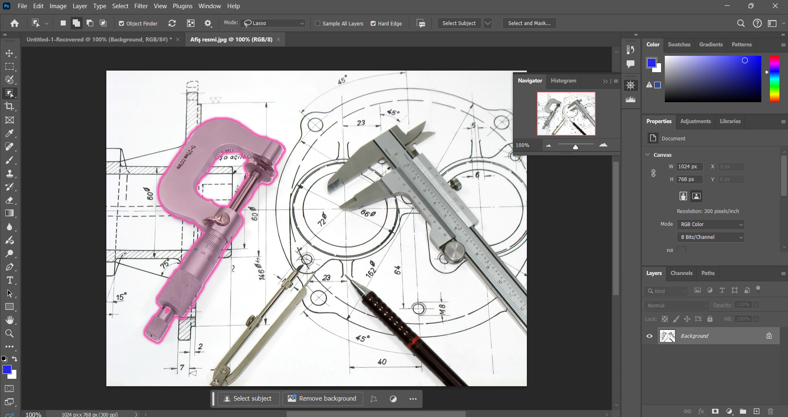
Quick SelectionTool (Hızlı Seçim Aracı)
Araç seçildikten sora Çalışılan alandaki nesleler üzerinde dolaşarak hangilerinin otomatik seçilebileceğini görebiliriz
Ahmet SAN-Karamürsel

Slide 4
Quick SelectionTool (Hızlı Seçim Aracı)
Komut seçildiğinde aşağıdaki araç çubuğu aktif olur
New Selection: Yeni bir seçim yaparken işaretlenir.
Add to Selection: Seçili alana yeni seçim alanları ilave edileceğinde işaretlenir.
Subtract from Selection: Seçim alanından bazı bölgeleri çıkartılacağı zaman işaretlenir.
Fırça ucu büyüklüği : Seçilecek olan bölgeye göre fırça uç büyüklüğünü ayarlamak için kullanılır. (Alt+ sağ Mouse tuşu ile de ayarlanabilir)
Sample All Layers : Seçimleri bütün layerleri esas alarak yapılması için işaretlenir
Ahmet SAN-Karamürsel

Slide 5
Alt Tuşu basılı durumda seçim yapılırsa: Seçili alandan yeni seçim alanını çıkarılır
Shift Tuşu basılı durumda seçim yapılırsa: Seçili alandan yeni seçim alanını ekler
Alt+Shift Tuşu basılı durumda seçim yapılırsa Önceki seçim alanı ile yeni seçilen alanın kesişen bölgelerinin kalması istendiğinde işaretlenir
QUICK SELECTION TOOL İŞARETLEME ARACI İLE İLGİLİ BAZI ÖZELLİKLER
Ahmet SAN-Karamürsel

Slide 6
Ahmet SAN
Karamürsel 2025
Ahmet SAN-Karamürsel

